Slide 1
TicTacToe-Projekt
Eine Präsentation von:
Emanuel Günther, Leopold Michael, Patrick Creutzburg und Robert Siedler

Slide 2
Meilenstein: Lastenheft

Slide 3
Meilenstein: Pflichtenheft
Rollenverteilung:
Michael Leopold: Geschäftsführer & Gründer
Emanuel Günther: Entwickler & Gründer
Patrik Creuzburg: Controller
Robert Siedler: Werksstudent

Slide 4
Pflichtenheft - Anforderungen

Slide 5
Auswahl der Tools

Slide 6
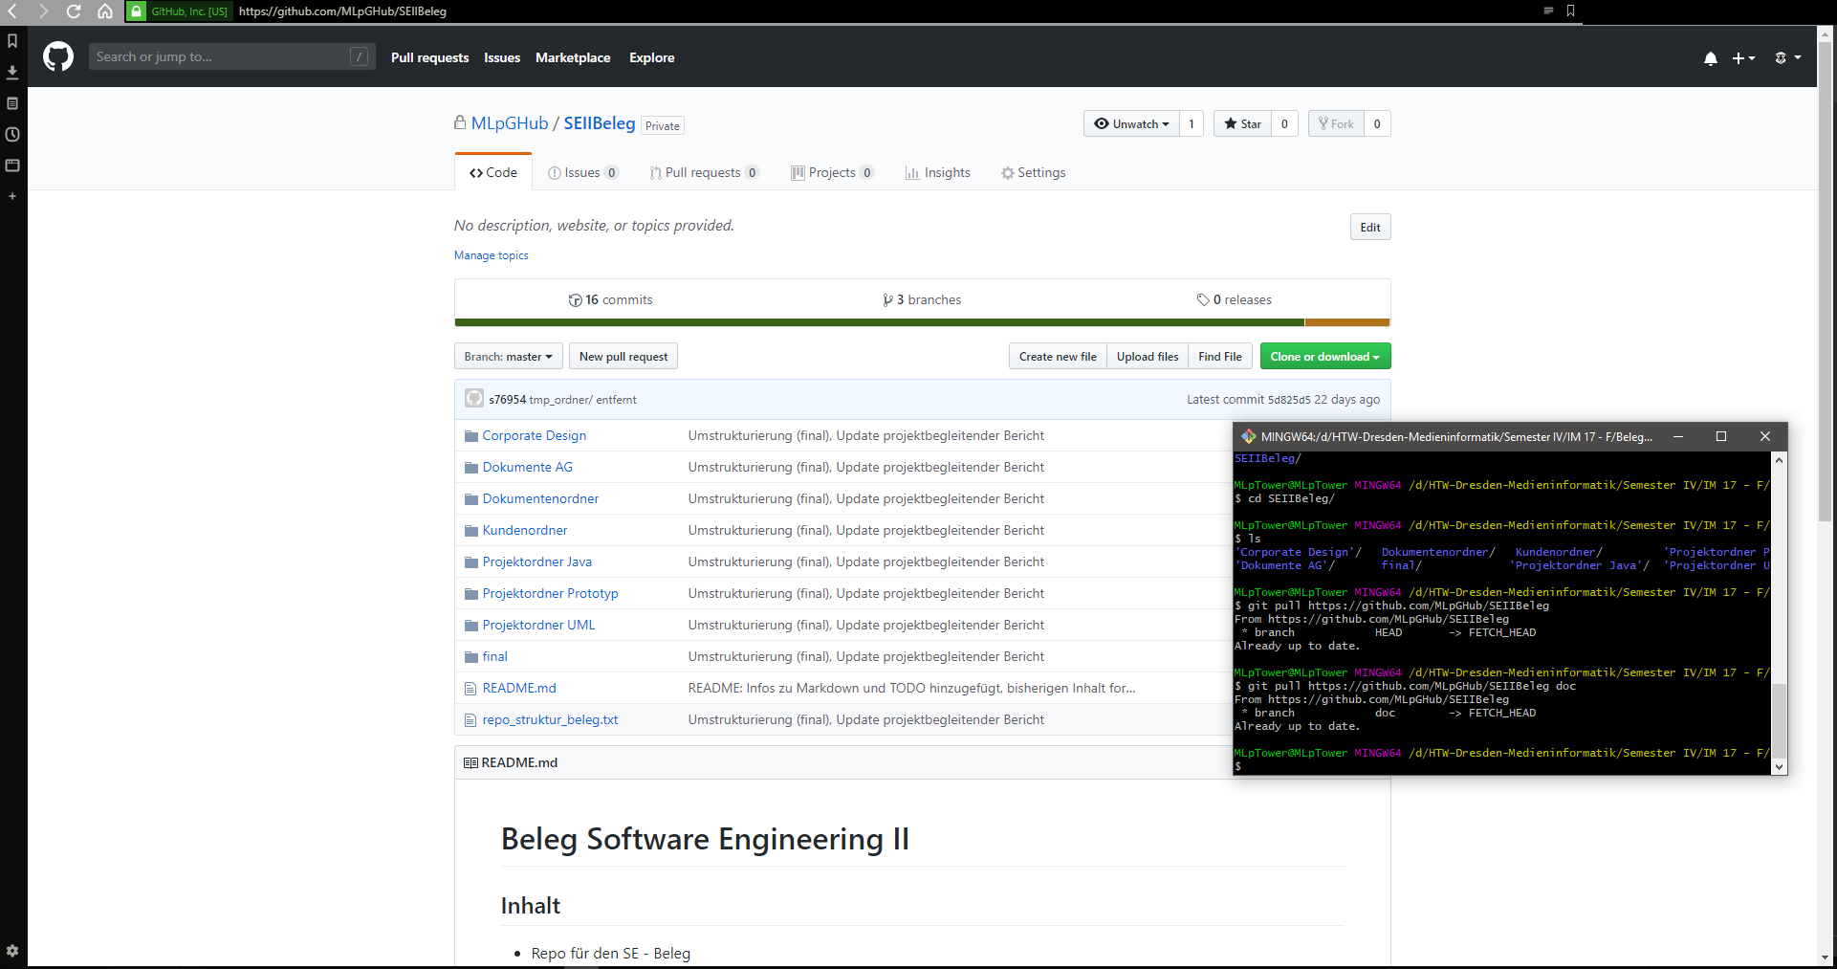
Versionierung mittels Git
https://github.com/MLpGHub/SEIIBeleg
Lizenz: ??????? GNU?

Slide 7
Diagramme

Slide 8
Diagramme

Slide 9
Ziele: -Kindergerecht, -Intuitiv, einfach,
Vorraussetzungen: keine Krankheitsförderung (z.B. Epilepsie)

Slide 10
Quellcode

Slide 11
Kalkulation

Slide 12
Verbesserungmöglichkeiten
Einführung von hg/git am Anfang des Ersten Semesters mit leicht vorgegebener Struktur
Bessere Protokollierungsgenauigkeit
Nicht lang an Problemen (z.B. Gradle) verweilen

Slide 13
Quellen
Material von Herrn Prof. Müller und Herrn Dipl.-Ing. Roeper
Gradle-,Ant-,Maven – Dokumentation
https://www.draw.io/

